Slide 1
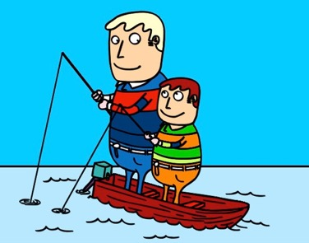
DIDATTICA DELLA STORIA DELL’ARTE
Valentina Cantone
valentina.cantone@unipd.it

Slide 2
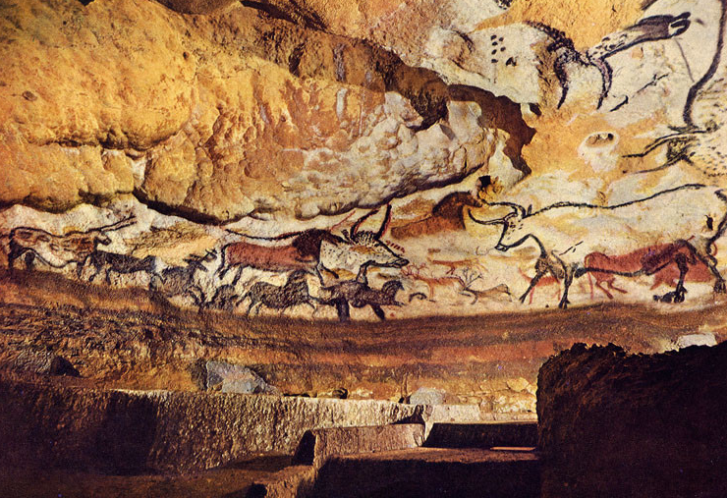
L’arte preistorica

Slide 3
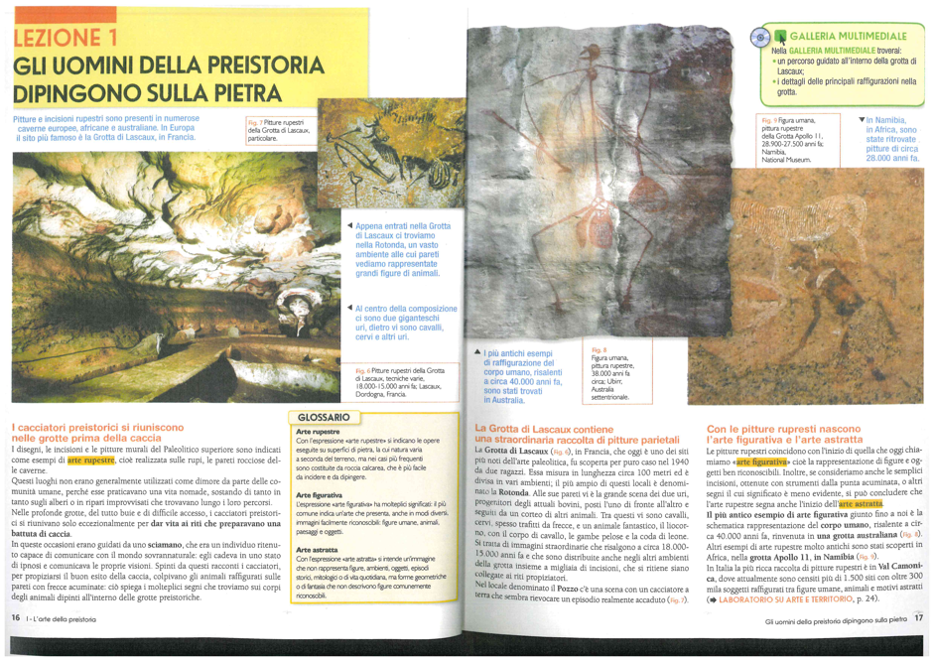

Slide 4
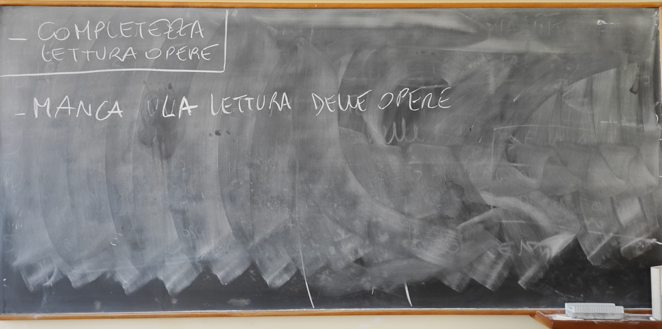
4. livello di completezza nella lettura dei documenti visuali

Slide 5
scrivete su un foglio gli obiettivi formativi (fattuali, concettuali, procedurali, metacognitivi) che vi aspettate che i vostri studenti abbiano maturato alla fine della lezione o unità didattica sulla Preistoria (considerate la scheda di lettura delle opere pittoriche come vademecum)
Create un documento condiviso (a coppie) mettendo insieme i risultati del lavoro fatto individualmente, discutete sulle eventuali differenze e difficoltà incontrate.

Slide 6
FATTUALE di ordine GENERALE (FG) | FATTUALE 1
FG (nozioni sul contesto) | F1 (nozioni ricavabili dalla didascalia)

Slide 7
FATTUALE (osservo, riconosco, nomino) Cerco di procedere dal generale (composizione) al particolare (colore/linea) nella lettura del documento visuale (usando le schede di lettura)
F2 (informazioni ricavabili dalla lettura dell’immagine)

Slide 8
 | CONCETTUALE (applico i nessi causa-effetto; unisco vari dati fattuali coerenti tra loro per ricavare il concetto che li unisce in una sola parola)

Slide 9
PROCEDURALE | METACOGNITIVO

